Slide 1

职务发明奖酬案例分析——以“裴大国、李朝明技术成果完成人署名权、荣誉权、奖励权纠纷“案为例
报告人：魏旭丹 聂敬哲

Slide 2


目录
1
我国科技成果权属的演变
2
职务发明人奖酬的规定
CONTENTS
3
案情简介
4
本案启示

Slide 3

01
我国科技成果权属的演变

Slide 4
赋予科研人员职务科技成果所有权或长期使用权试点实施方案（2020）
赋什么权
科技成果所有权就是“国家设立的高等院校、科研机构科研人员完成的职务科技成果所有权”
谁来赋权
第一步先提出“职务科技成果所有权属于单位”
赋权给谁
《方案》采取有限列举，在所有权上只规定了唯一一种方式，即“试点单位与成果完成人（团队）成为共同所有权人”。
第二步再明确由“试点单位”将“归单位所有的职务科技成果所有权赋予成果完成人（团队），试点单位与成果完成人（团队）”。
作为所有权对象的职务科技成果包括“专利权、计算机软件著作权、集成电路布图设计专有权、植物新品种权，以及生物医药新品种和技术秘密等”。

Slide 5
科技成果权属的演变
科技成果全民所有
科技成果的知识产权――科技成果管理民事权利归属的分离
科技成果的财产所有权――全民所有与单位成果权利的分离
[1]肖尤丹,刘鑫.我国科技成果权属改革的历史逻辑——从所有制、科技成果
所有权到知识产权[J].中国科学院院刊,2021,36(04):464-474.

Slide 6
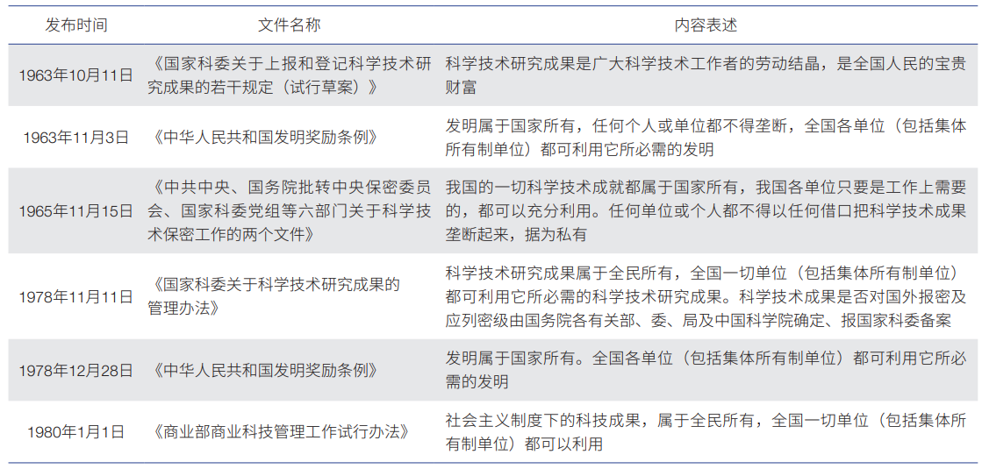
科技成果全民共有
科技成果公有制的法律政策表述
[1]肖尤丹,刘鑫.我国科技成果权属改革的历史逻辑——从所有制、科技成果
所有权到知识产权[J].中国科学院院刊,2021,36(04):464-474.

Slide 7
科技成果的财产所有权――全民所有与单位成果权利的分离
《财政部、国家科委关于有偿转让技术财务处理问题的规定》确认了科技成果具备商品的属性。
通过区分科技成果资金投入来源或限制转让范围和内容的方式，直接或间接确认了企、事业单位对科技成果享有相对于“国家所有”的“独立经济利益”。
科技成果所有权的正式提出
[1]肖尤丹,刘鑫.我国科技成果权属改革的历史逻辑——从所有制、科技成果
所有权到知识产权[J].中国科学院院刊,2021,36(04):464-474.

Slide 8
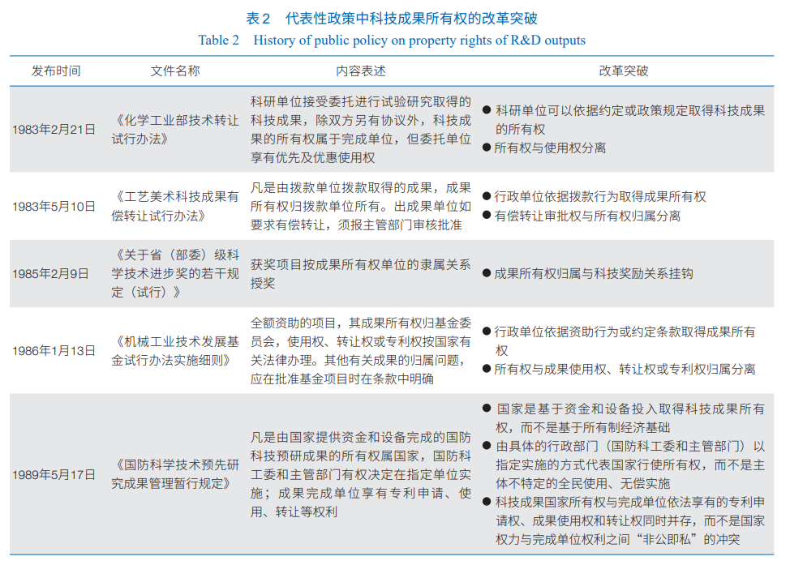
科技成果的知识产权――科技成果管理与民事权利归属的分离
代表性政策中科技成果所有权的改革突破
[1]肖尤丹,刘鑫.我国科技成果权属改革的历史逻辑——从所有制、科技成果
所有权到知识产权[J].中国科学院院刊,2021,36(04):464-474.

Slide 9
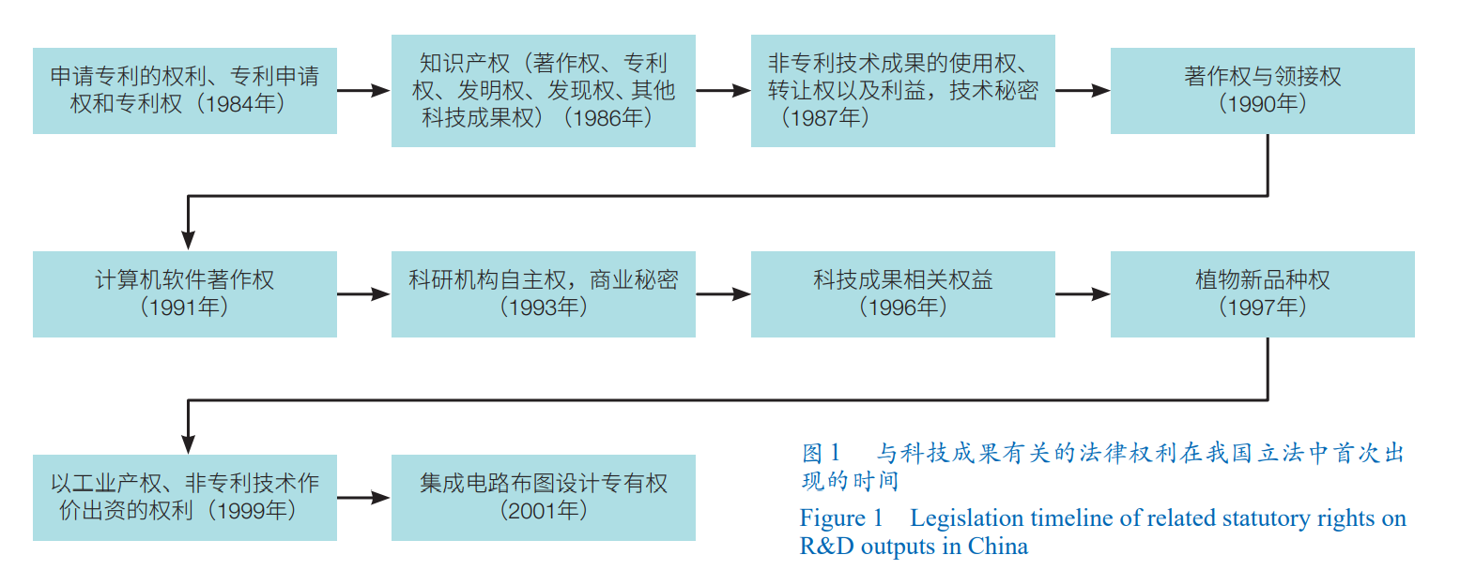
与科技成果有关的法律权利立法首次出现时间
[1]肖尤丹,刘鑫.我国科技成果权属改革的历史逻辑——从所有制、科技成果
所有权到知识产权[J].中国科学院院刊,2021,36(04):464-474.

Slide 10
科技成果奖励与知识产权实现制度上的分离
1986年《民法通则》1993年《科技进步法》“其他科技成果权”为兜底性科技成果权利形式
1986年《民法通则》规定“其他科技成果”为知识产权形式之一，但只具有人身权属性
2007年《科学技术进步法》修订时删除关于“其他科学技术成果权”的规定
2017年《民法总则》2020年《民法典》未将其列为知识产权或民事权利
[1]肖尤丹,刘鑫.我国科技成果权属改革的历史逻辑——从所有制、科技成果
所有权到知识产权[J].中国科学院院刊,2021,36(04):464-474.

Slide 11
02
职务发明人奖酬的规定

Slide 12
促进科技成果转化法
第四十四条 职务科技成果转化后，由科技成果完成单位对完成、转化该项科技成果做出重要贡献的人员给予奖励和报酬。
科技成果完成单位可以规定或者与科技人员约定奖励和报酬的方式、数额和时限。单位制定相关规定，应当充分听取本单位科技人员的意见，并在本单位公开相关规定。

Slide 13
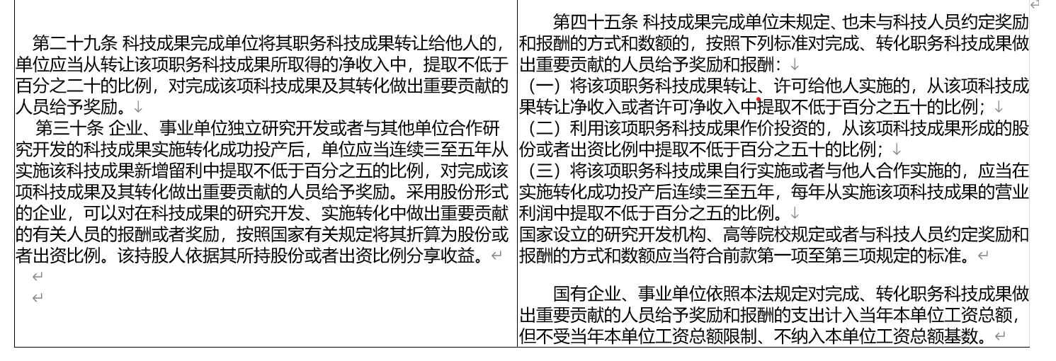
新旧法对比

Slide 14
促进科技成果转化法（1996）
第二十九条 科技成果完成单位将其职务科技成果转让给他人的，单位应当从转让该项职务科技成果所取得的净收入中，提取不低于百分之二十的比例，对完成该项科技成果及其转化做出重要贡献的人员给予奖励。
第三十条 企业、事业单位独立研究开发或者与其他单位合作研究开发的科技成果实施转化成功投产后，单位应当连续三至五年从实施该科技成果新增留利中提取不低于百分之五的比例，对完成该项科技成果及其转化做出重要贡献的人员给予奖励。
采用股份形式的企业，可以对在科技成果的研究开发、实施转化中做出重要贡献的有关人员的报酬或者奖励，按照国家有关规定将其折算为股份或者出资比例。该持股人依据其所持股份或者出资比例分享收益。

Slide 15
促进科技成果转化法（2020）
第四十五条 科技成果完成单位未规定、也未与科技人员约定奖励和报酬的方式和数额的，按照下列标准对完成、转化职务科技成果做出重要贡献的人员给予奖励和报酬：
（一）将该项职务科技成果转让、许可给他人实施的，从该项科技成果转让净收入或者许可净收入中提取不低于百分之五十的比例；
（二）利用该项职务科技成果作价投资的，从该项科技成果形成的股份或者出资比例中提取不低于百分之五十的比例；
（三）将该项职务科技成果自行实施或者与他人合作实施的，应当在实施转化成功投产后连续三至五年，每年从实施该项科技成果的营业利润中提取不低于百分之五的比例。
国家设立的研究开发机构、高等院校规定或者与科技人员约定奖励和报酬的方式和数额应当符合前款第一项至第三项规定的标准。
国有企业、事业单位依照本法规定对完成、转化职务科技成果做出重要贡献的人员给予奖励和报酬的支出计入当年本单位工资总额，但不受当年本单位工资总额限制、不纳入本单位工资总额基数。

Slide 16
专利法
第十五条 被授予专利权的单位应当对职务发明创造的发明人或者设计人给予奖励；发明创造专利实施后，根据其推广应用的范围和取得的经济效益，对发明人或者设计人给予合理的报酬。
国家鼓励被授予专利权的单位实行产权激励，采取股权、期权、分红等方式，使发明人或者设计人合理分享创新收益。

Slide 17
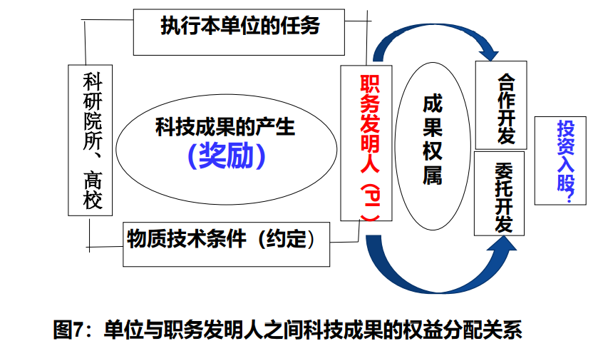
单位与职务发明人科技成果权益分配关系

Slide 18
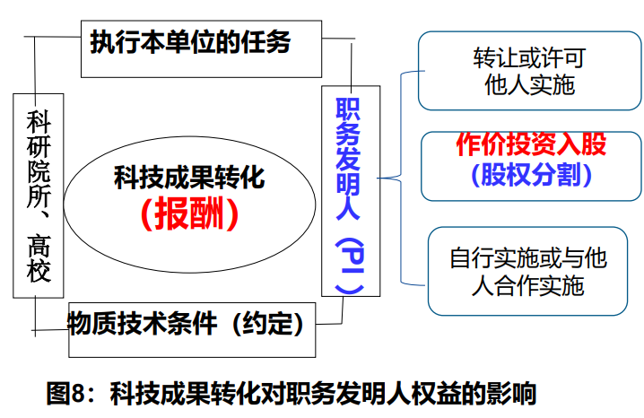
职务发明人与产业的合作关系

Slide 19
单位与单位合作中的职务发明的权益归属
《促进科技成果转化法》第四十条规定
科技成果完成单位与其他单位合作进行科技成果转化的
，应当依法由合同约定该科技成果有关权益的归属。合同未作约定的，按照下列原则办理：
（一）在合作转化中无新的发明创造的，该科技成果的权益，归该科技成果完成单位；
（二）在合作转化中产生新的发明创造的，该新发明创造的权益归合作各方共有；
（三）对合作转化中产生的科技成果，各方都有实施该项科技成果的权利，转让该科技成果应经合作各方同意。

Slide 20
《民法典》中关于职务技术成果的法律规定
第八百四十七条
职务技术成果的使用权、转让权属于法人或者非法人组织的，法人或者非法人组织可以就该项职务技术成果订立技术合同。法人或者非法人组织订立技术合同转让职务技术成果时，职务技术成果的完成人享有以同等条件优先受让的权利。
职务技术成果是执行法人或者非法人组织的工作任务，或者主要是利用法人或者非法人组织的物质技术条件所完成的技术成果。
第八百四十九条
完成技术成果的个人享有在有关技术成果文件上写明自己是技术成果完成者的权利和取得荣誉证书、奖励的权利。

Slide 21
03
案例分析

Slide 22
（一）案情简介
裴大国、李朝明技术成果完成人署名权、荣誉权、奖励权纠纷
裴大国、李朝明
A、B项目均为科技成果，自己为其主要贡献人
应按利润比例获得奖酬而公司未给予
汤姆森公司及东莞分公司
A、B项目不属于科技成果，且原告方非主要贡献人
已给予奖励
A项目：51CM超薄无枕校彩色显像管研制及量产
B项目：51CM低成本纯平彩色显像管研制

Slide 23
企业概况
汤姆森广东显示器件有限公司是中外合资企业，成立于1995年12月，主营业务为制造、销售彩色显像管、显示器件等产品。 2004年1月，汤姆森公司东莞分公司成立，主要生产高技术含量、高清晰度的电视机用显像管。
[7]https://baijiahao.baidu.com/s?id=1708308438246418274&wfr=spider&for=pc

Slide 24
（二）案涉当事人关系图
一审原告
一审被告
汤姆森广东显示器件有限公司
裴大国
总分公司
汤姆森广东显示器件有限公司东莞分公司
共同参与项目设计
李朝明
职务发明人
单位

Slide 25

（三）案涉主要时间线
A项目：51CM超薄无枕校彩色显像管研制及量产
B项目：51CM低成本纯平彩色显像管研制
2014年12月19日东莞分公司对两个项目科技成果鉴定登记
2016年3月2日裴、李提起诉讼
2012年——2014年裴、李研发A、B项目
2016年7月东莞分公司向科技局提交撤销科技成果鉴定
裴、李要求科技局提供无科技成果鉴定纠纷证明
2018年7月30日二审宣判
一审法院审理完毕双方提起上诉
裴、李索要奖酬未果

Slide 26
（四）争议焦点
涉案项目成果是否为科技成果
若涉案项目成果为科技成果，裴大国、李朝明可否获得奖励、报酬
报酬依据及具体数额
裴大国、李朝明是否属于主要贡献人
就涉案项目是否已经给予奖励

Slide 27
（五）法院审理
1.涉案项目成果是否为科技成果
公司组织研发
涉案成果是科技成果
公司名义申请鉴定
虚假情况未证实
相关部门核发登记证书

Slide 28
（五）法院审理
2.若涉案项目成果为科技成果，裴大国、李朝明可否获得奖励、报酬
申请鉴定时提交创造性贡献人员名单包含裴、李
名单为申请必备，可信度强
根据《中华人民共和国促进科技成果转化法》44条
裴、李依法应得到相应奖励、报酬

Slide 29
（五）法院审理
3.裴大国、李朝明是否属于主要贡献人
申请鉴定时提交创造性贡献人员名单包含裴、李在内有15位完成人
未有证据证明15位主要完成人贡献大小，为其余完成人预留份额
裴、李起核心作用，不影响其他人员在项目研发中起作用

Slide 30
（五）法院审理
4.就涉案项目是否已经给予奖励
公司提交单据拟证明已作出奖励
汇入凭证为报销
奖励三人没有具体说明分配情况
三人奖励全部转入一人账户
证据不足以证明已给予奖励

Slide 31
（五）法院审理
5.报酬依据及具体数额
汤姆森公司
审计报告
无法证明因该职务科技成果所得净利润 2015更确定
裴、李
《经济社会效益分析报告》
2013√ 2014√ 2015仅为预测

Slide 32
（五）法院审理
5.报酬依据及具体数额
第四十五条 科技成果完成单位未规定、也未与科技人员约定奖励和报酬的方式和数额的，按照下列标准对完成、转化职务科技成果做出重要贡献的人员给予奖励和报酬：
……
（三）将该项职务科技成果自行实施或者与他人合作实施的，应当在实施转化成功投产后连续三至五年，每年从实施该项科技成果的营业利润中提取不低于百分之五的比例。
《中华人民共和国促进科技成果转化法》

Slide 33
04
本案启示
◎从职务发明人角度
◎从单位角度

Slide 34
本案启示
从职务发明人角度出发
项目成果应及时向相关部门申请鉴定和登记
应注意在科技成果登记证书中贡献程度的登记情况
关注科技成果实施转化成果后投产利润所得
遵守诚实信用原则
关注法律动态，捍卫自身权益
关注单位规定或及时与单位约定奖励和报酬的方式和数额

Slide 35
本案启示
从单位角度出发
对申请鉴定的项目成果做好把控，不属于应申请的情况不予申请
遵守诚实信用原则
奖酬款项发放时写明原因及分配比例
留存科技成果实施转化成果后投产利润所得证明
明确规定或及时与科技人员约定奖励和报酬的方式和数额

Slide 36
参考文献
[1] 肖尤丹,刘鑫.我国科技成果权属改革的历史逻辑——从所有制、科技成果所有权到知识产权[J].中国科学院院刊,2021,36(04):464-474.
[2] 唐老师课程教学课件内容
[3] 《中华人民共和国促进科技成果转化法（1996）》
[4] 《中华人民共和国促进科技成果转化法（2015）》
[5] 《中华人民共和国专利法（2020）》
[6] 《中华人民共和国民法典（2020）》
[7]https://baijiahao.baidu.com/s?id=1708308438246418274&wfr=spider&for=pc

Slide 37



